Slide 1
2D Game Programming 최종발표
2014180007
김민섭

Slide 2
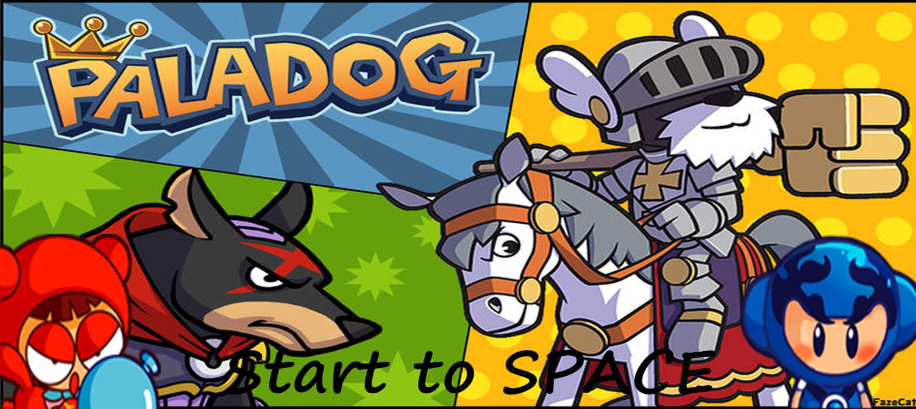
1. 게임소개
아군 유닛을 소환시켜 다가오는 몬스터 들을 무찌르는 2D 전력 디펜스게임

Slide 3
2. 개발 진척도
내용 | 1차 목표 범위 | 실제 개발 완료 범위 | 진척도
화면 구성 (UI) | 아군과 적 타워 생성 각 주요 캐릭터들의 체력 상태 표시 아이템,아군생성창,마나 상태 UI 생성 | UI 생성 100 % 구현 완료 ( 100 % ) | 100%
맵 | Round 별로 3개의 맵 생성 ( 아침, 점심, 저녁) // 보스맵 | 보스맵 미 구현 ( 80% ) | 80%
난이도 | 아군 상태는 일정. 라운드 증가할 때마다 적군 체력,공격력 소량 증가. 개체 수 증가 | 라운드 맵 증가시 몬스터 개체 수 증가 및 체력 증가로 난이도 설정 ( 100%) | 100%
게임 기능 | 일정 시간이 지나면 마나가 참.( 2초에 1 씩 설정) 자동으로 적과 아군 유닛이 만나면 전투에 참여 | 마나가 1초에 1씩 차는걸로 설정 유닛과 몬스터가 만나면 전투에 참여 But ,리소스 수집 부족으로 어색한 장면 표현 연출 및 충돌체크간 버그 발생 ( 50% ) | 50%
몬스터 | 각각 다른 공격력과 이동속도를 가짐. 라운드 증가할때마다 체력과 공격력 증가. (추가범위: 개체수 랜덤 설정 고민) | 몬스터 와 유닛 모두 일정한 공격력,체력,이동속도를 가짐. 몬스터는 라운드 별로 나오는 순서 랜덤으로 설정 완료 (100%) | 100%
사운드 | 맵 사운드 타격 사운드 | 맵 사운드 , 충돌시 타격 사운드 구현 ( 100%) | 100%

Slide 4
3. 깃 커밋 통계
주 | 커밋 횟수
Week of sep 30 | 10
Week of Oct 7 | 20
Week of Oct 14 | 6
Week of Oct 21 | 0
Week of Oct 28 | 21
Week of Nov 4 | 9
Week of Nov 11 | 5
Week of Nov 18 | 6
Week of Nov 25 | 25
Week of Dec 2 | 8
합계 | 110

Slide 5
4. 잘된 점 과 아쉬운 점
잘된 점 :
최소 목표 범위까지 구현을 대부분 완료 했음.
아쉬운 점 :
다양한 애니메이션을 구현하지 못해 기능이 많지 않음.
예상치 못한 버그가 발생해 플레이에 방해가 되기도 함.

